Slide 1
网易云音乐
武大-腾讯文档前端菁英班大作业
成员：刘子晗，蓝子骅，燕鑫

Slide 2
01
项目总览
02
项目介绍
目录
CONTENTS
03
项目亮点
04
项目分工

Slide 3
01
项目总览

Slide 4
01
项目总览
本项目使用开源的网易云音乐API，模拟实现了一个音乐播放器
主要实现了以下功能：
① 在网页中展示消息栏、热门歌单推荐、新碟上架（新专辑推荐）
以及新歌榜、原创榜、飙升榜
② 实现歌曲的播放
③ 实现歌词的展示

Slide 5
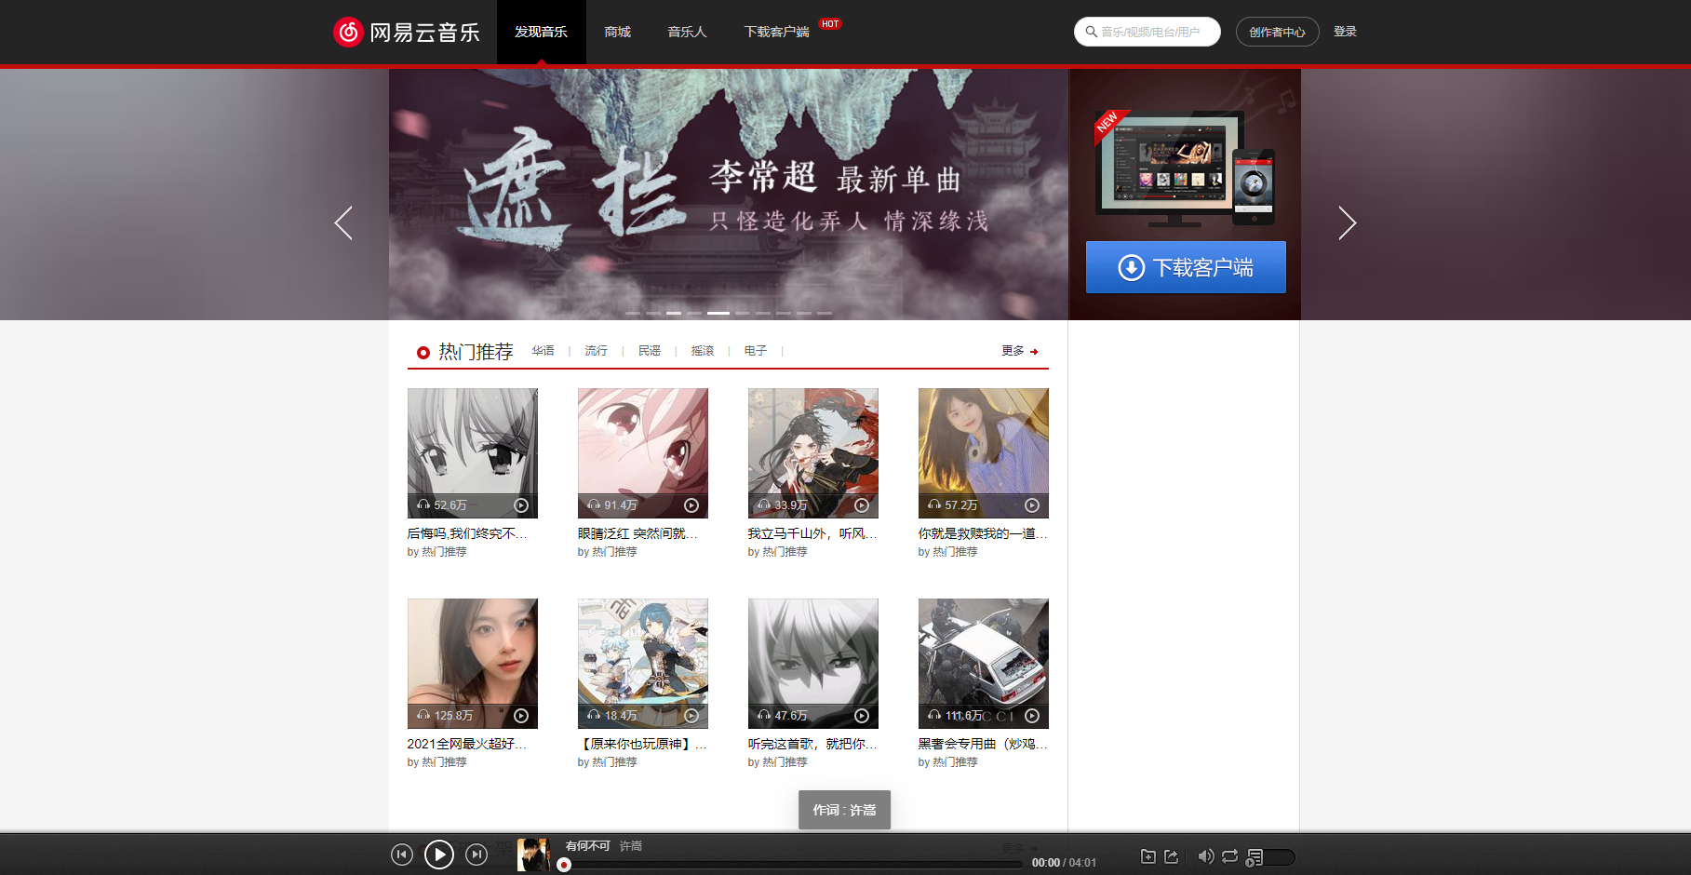
01
项目总览
头部，轮播图，热门推荐

Slide 6
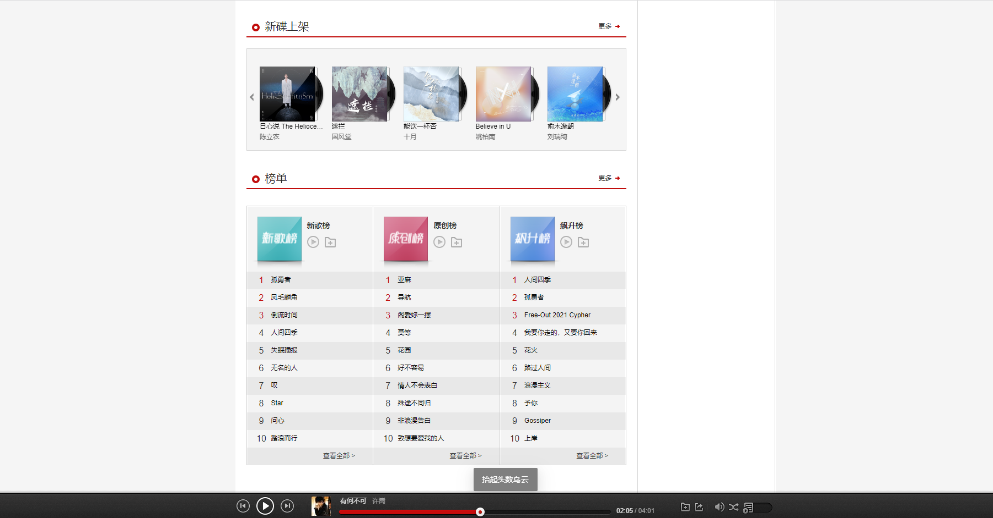
01
项目总览
头部，轮播图，热门推荐

Slide 7
02
项目介绍

Slide 8

02
项目介绍
消息栏
热门推荐
新碟上架
热门榜单
播放模块
歌词展示

Slide 9
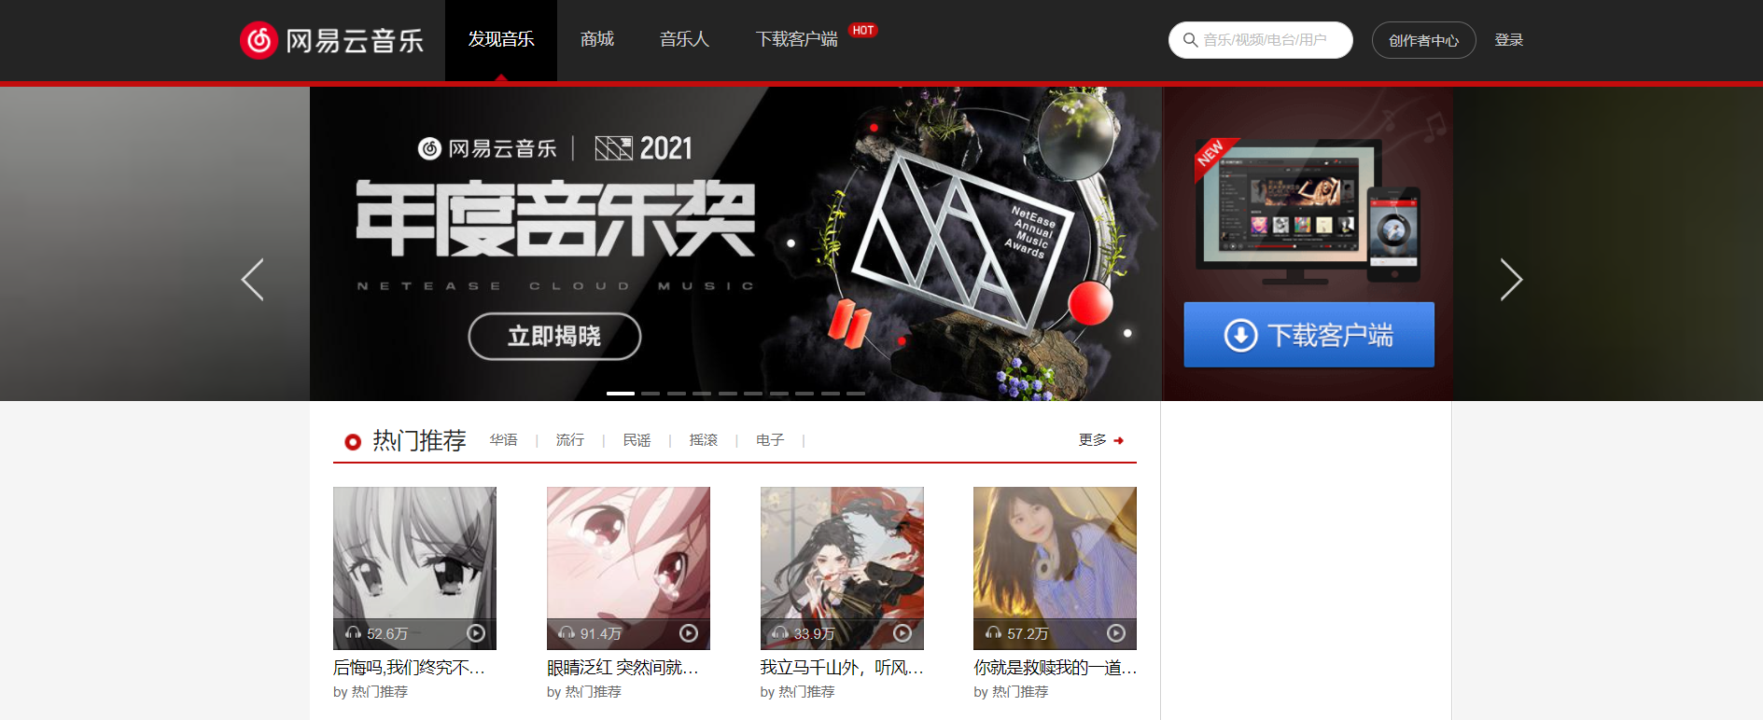
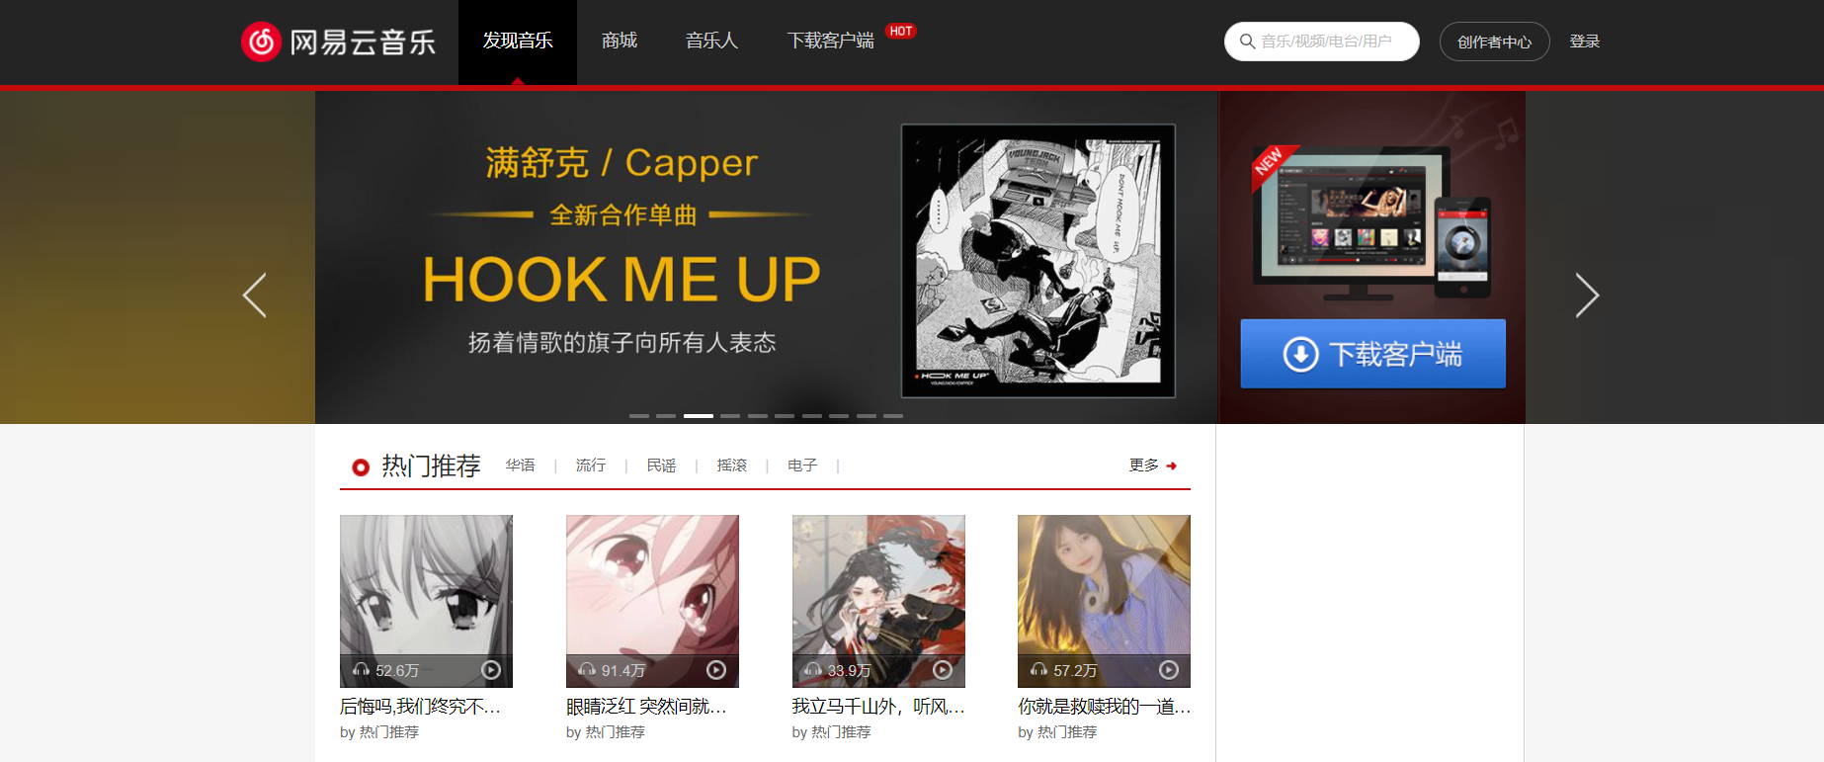
（一）消息栏模块
网页显示包含十个模块的消息栏，实时更新消息数据
消息栏自动循环展示十个模块的消息
点击“<”、“>”键可以展示对应上一条、下一条消息

Slide 10
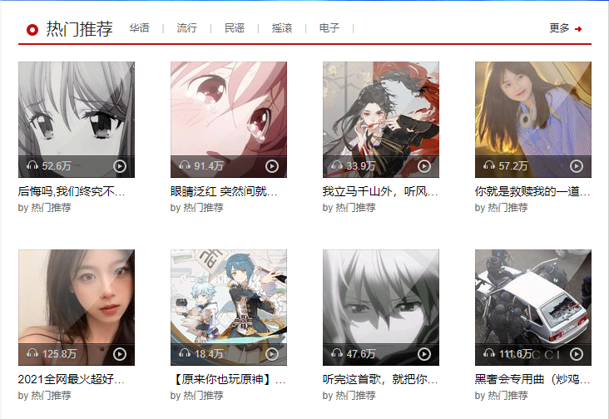
（二）热门推荐模块
网页显示包含八个热门歌单推荐，每个歌单包含对应图片、文字介绍
实时更新歌单数据

Slide 11
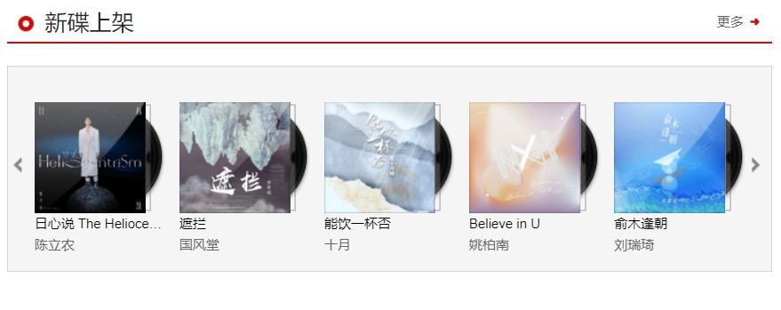
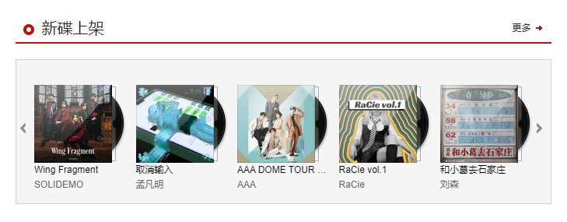
（三）新碟上架模块
网页包含五个最新专辑推荐，实时更新最新专辑数据
支持左右滑动，查看其它的新专辑

Slide 12
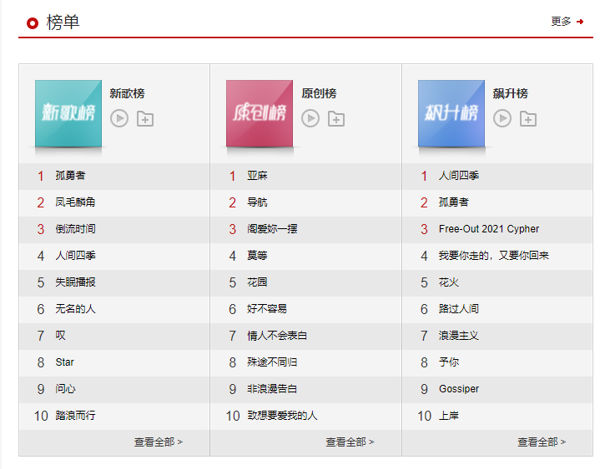
（四）榜单模块
包含新歌榜、原创榜以及飙升榜，实时更新榜单数据
可以点击播放键播放榜单中的热门歌曲

Slide 13
（五）播放模块
实现歌曲的播放，点击暂停键实现暂停
点击“前一首”、“后一首” 按钮跳转至其他歌曲
可以拖动进度条至歌曲中的位置
可以选择随机播放、顺序播放以及单曲循环

Slide 14

（六）歌词显示模块
当歌曲播放时，播放器上方显示当前实时播放的歌词

Slide 15
03
项目亮点

Slide 16
03
项目亮点
（一）项目规范
1、采用组件化开发，统一使用函数式组件，将独立的组件存放在component文件夹中
2、CSS采用普通CSS和styled-component结合来编写（全局采用普通CSS、局部
采用styled-component）
3、JavaScript变量名称采用小驼峰标识，常量全部使用大写字母，组件采用大驼峰
4、为了避免不必要的渲染，所有的函数式组件都使用memo进行包裹

Slide 17
（二）状态管理的设计
使用redux管理服务器返回的数据：
1、每个模块有自己独立的reducer，通过combineReducer进行合并
2、异步请求代码使用redux-thunk，并且写在actionCreators中
3、redux直接采用redux hooks方式编写

Slide 18
（三）其他亮点
1、采用axios进行网络请求：
① 对axios进行二次封装 ② 所有的模块请求会放到一个请求文件中单独管理
2、使用AntDesign实现部分组件：
① 采用Slider组件实现进度条
② 采用Message组件实现歌词显示框

Slide 19
04
项目分工

Slide 20
04
项目分工
刘子晗：新碟上架模块、热门榜单模块
蓝子骅：播放模块、歌词显示模块
燕鑫：消息栏、热门推荐模块

Slide 21
谢谢观看

